Slide 1
关于git和github杂谈
常用git命令解析
1.git init
当你在本地创建了一个工作目录，你可以进入这个目录，并使用git init进行初始化，git就会对该目录下的文件进行版本控制
2.git add：是将当前更改或者新增的文件加入到Git的索引中，加入到Git的索引中就表示记入了版本历史中，这也是提交之前所需要执行的一步，例如'git add app/model/user.rb'就会增加app/model/user.rb文件到Git的索引中
3.git rm：从当前的工作空间中和索引中删除文件，例如'git rm app/model/user.rb'
4.git commit：提交当前工作空间的修改内容，例如'git commit -m story #3, add user model'，提交的时候必须用-m来输入一条提交信息
5.git push：将本地commit的代码更新到远程版本库中，例如'git push origin'就会将本地的代码更新到名为orgin的远程版本库中
6.git log：查看历史日志

Slide 2
8.git revert：还原一个版本的修改，必须提供一个具体的Git版本号，例如'git revert bbaf6fb5060b4875b18ff9ff637ce118256d6f20'，Git的版本号都是生成的一个哈希值
上面的命令几乎都是每个版本控制工具所公有的，下面就开始尝试一下Git独有的一些命令：
9.git branch：对分支的增、删、查等操作，例如'git branch new_branch'会从当前的工作版本创建一个叫做new_branch的新分支，'git branch -D new_branch'就会强制删除叫做new_branch的分支，'git branch'就会列出本地所有的分支
10.git checkout：Git的checkout有两个作用，其一是在不同的branch之间进行切换，例如'git checkout new_branch'就会切换到new_branch的分支上去；另一个功能是还原代码的作用，例如'git checkout app/model/user.rb'就会将user.rb文件从上一个已提交的版本中更新回来，未提交的内容全部会回滚
11.git rebase：rebase命令执行后，实际上是将分支点从C移到了G，这样分支也就具有了从C到G的功能

Slide 3
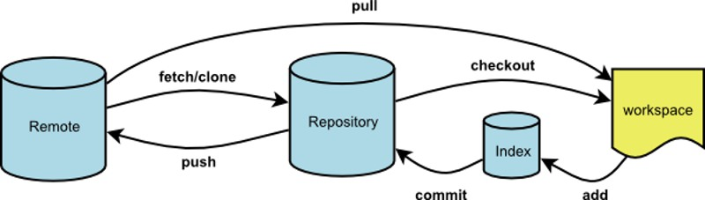
git pull 和 git fetch的区别
git fetch是将远程主机的最新内容拉到本地，用户在检查了以后决定是否合并到工作本机分支中。
而git pull 则是将远程主机的最新内容拉下来后直接合并，即：git pull = git fetch + git merge，这样可能会产生冲突，需要手动解决。

Slide 4
git fetch 命令：
$ git fetch <远程主机名> //这个命令将某个远程主机的更新全部取回本地
1如果只想取回特定分支的更新，可以指定分支名：
$ git fetch <远程主机名> <分支名> //注意之间有空格
2.最常见的命令如取回origin 主机的master 分支：
$ git fetch origin master
3.取回更新后，会返回一个FETCH_HEAD ，指的是某个branch在服务器上的最新状态，我们可以在本地通过它查看刚取回的更新信息：
$ git log -p FETCH_HEAD

Slide 5
.gitignore
git忽略提交，在我们使用git的时候会生成日志或者是不需要提交的文件，这个时候就要用.gitignore来忽略提交这类文件
在gitignore中，遵循相应的语法，在每一行制定一个忽略规则，如*.log *.temp /vender
.gitignore忽略匹配示例
bin/: 忽略当前路径下的bin文件夹，该文件夹下的所有内容都会被忽略，不忽略 bin 文件
/bin: 忽略根目录下的bin文件
/*.c: 忽略 cat.c，不忽略 build/cat.c
debug/*.obj: 忽略 debug/io.obj，不忽略 debug/common/io.obj 和 tools/debug/io.obj
**/foo: 忽略/foo, a/foo, a/b/foo等
a/**/b: 忽略a/b, a/x/b, a/x/y/b等
!/bin/run.sh: 不忽略 bin 目录下的 run.sh 文件
*.log: 忽略所有 .log 文件
config.php: 忽略当前路径的 config.php 文件

Slide 6
关于分支
概念：分支是一种统一的，原始的状态分离出来的，使开发能够在多个方向上同时进行，并可能产生项目的不同版本，一般情况下，一个分支代表一个独立的版本，当然也会为了解决一个bug就创建一个新分支
关于分支的语句
git show-branch:显示所有本地分支
git branch 展示所有分支
git branch “dev”创建一个名为dev的分支
git checkout “dev” 切换到名字为dev的分支
git checkout -b dev 创建并切换分支
git merge-base master dev
https://www.liaoxuefeng.com/wiki/0013739516305929606dd18361248578c67b8067c8c017b000

